Slide 1
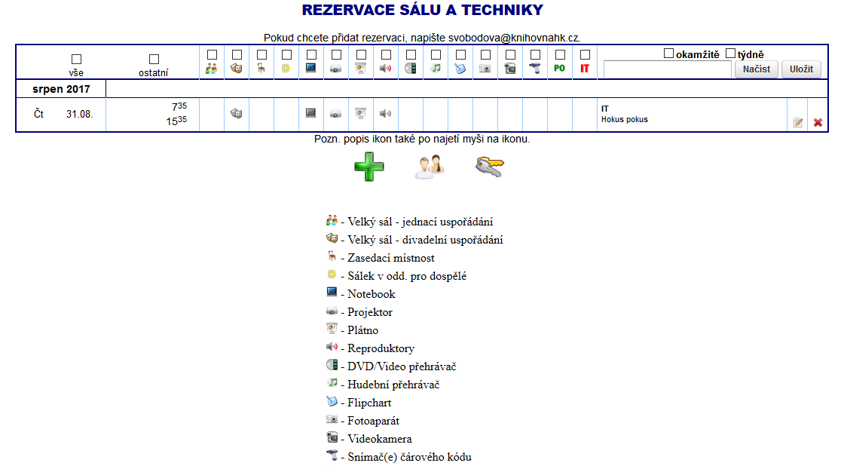
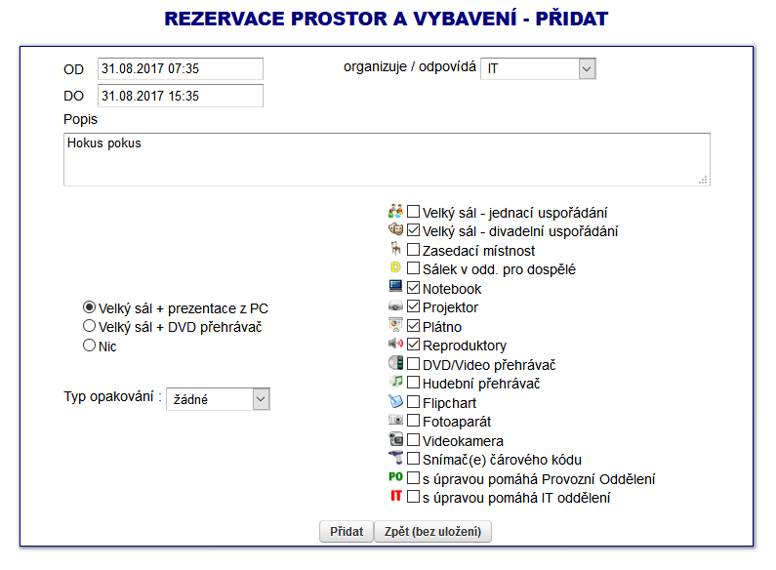

Systém evidence akcí, mobiliáře a techniky
před rokem 2014 stačil, přehled a malý vkládací formulář
méně míst, méně techniky, méně komplikací
s novým sídlem, nové prostory, nová technika, původní jednoduché řešení nedostačující, chaos

Slide 2
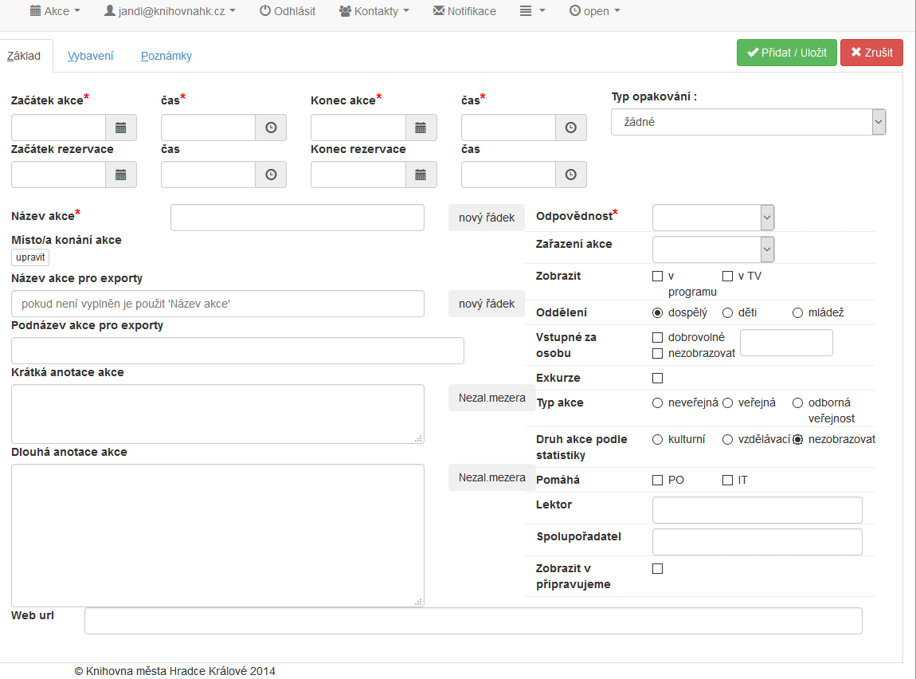
Vkládání dat
velký formulář
jen málo polí je povinných
prostory se zamlouvají hodně dopředu
ještě netuší co chtějí za vybavení

Slide 3
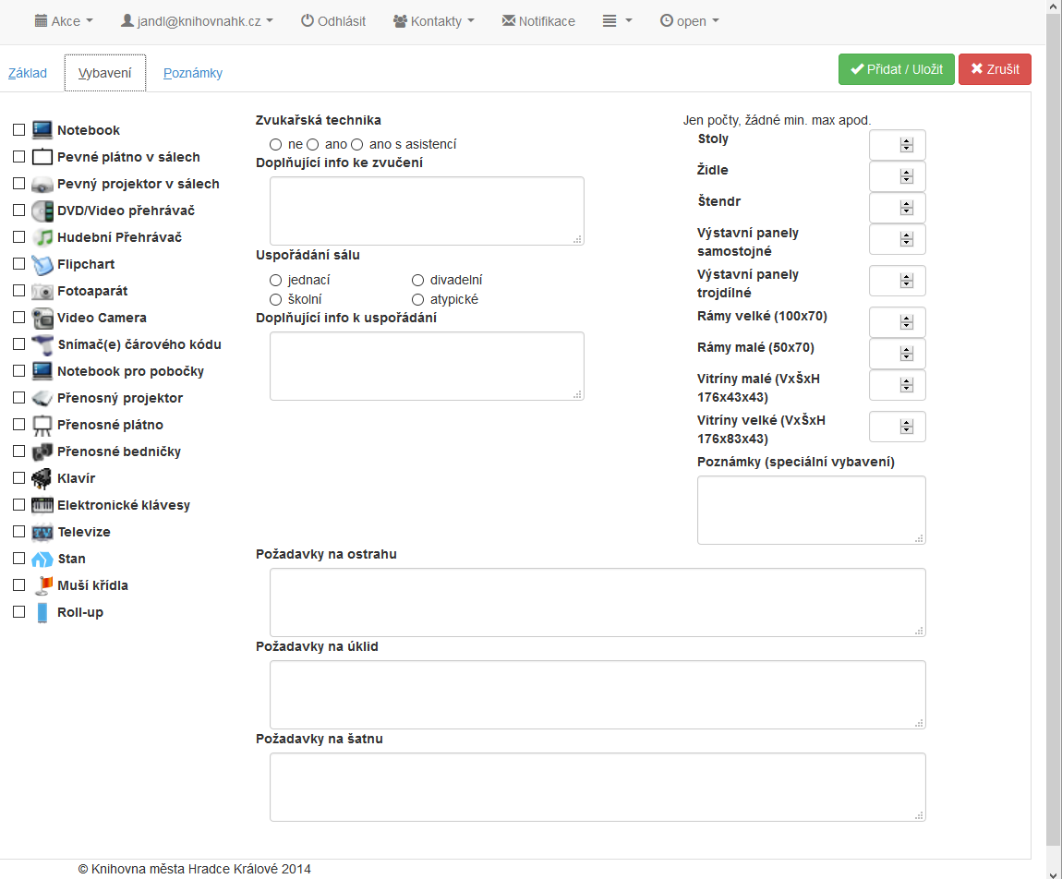
Vkládání dat
vážně velký formulář
co nejdetailnější popis akce pro její přípravu, často je potřeba přemisťovat stoly apod.

Slide 4
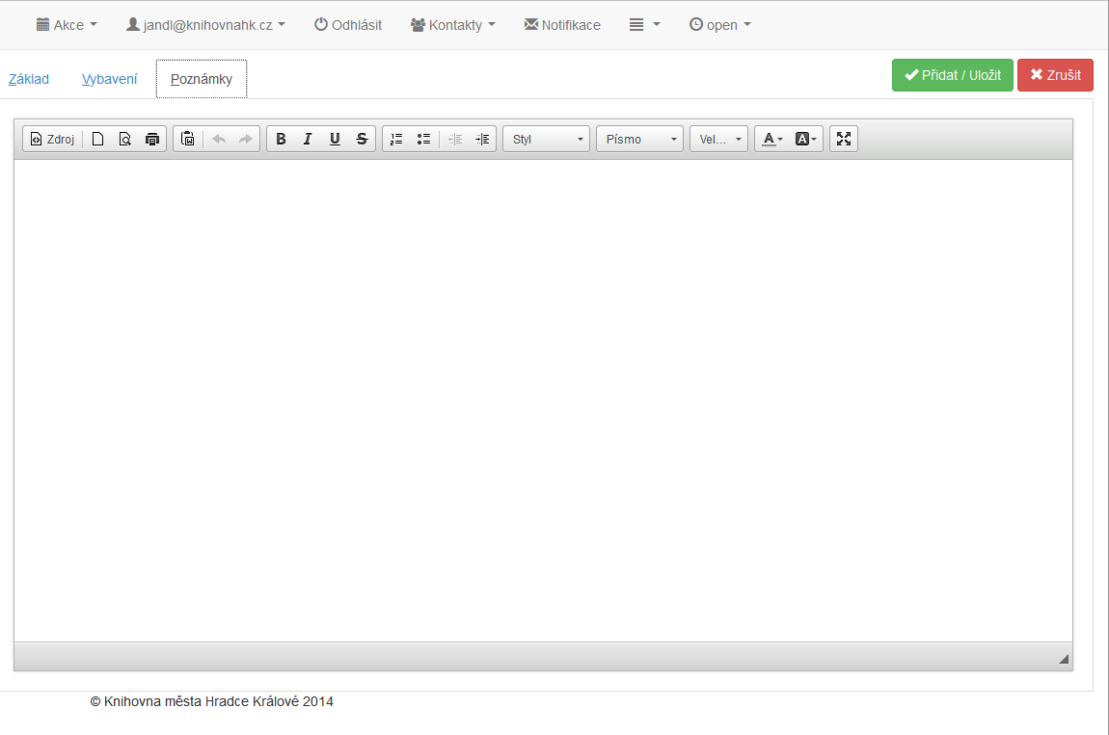
Vkládání dat
místo na textové poznámky
klasický ckeditor – textarea na cokoliv jen pro obsluhu

Slide 5
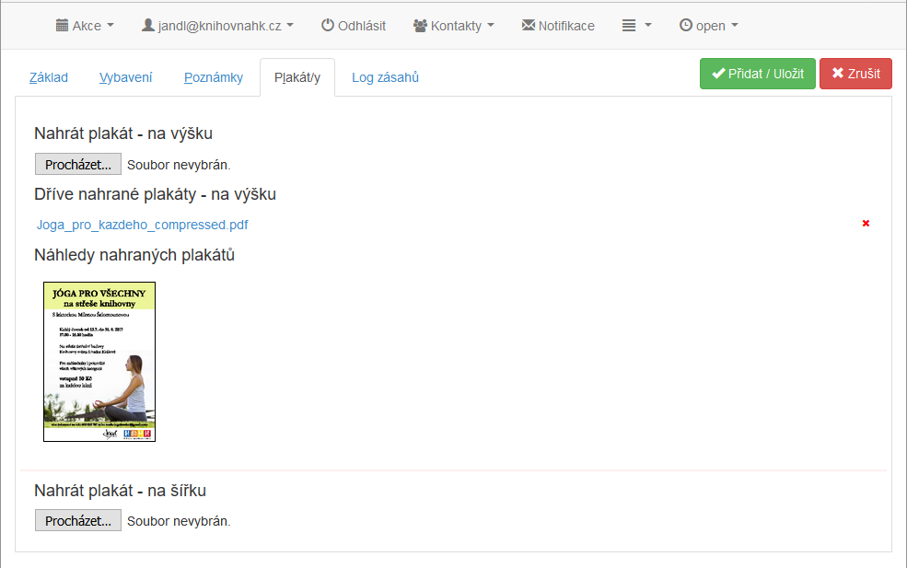
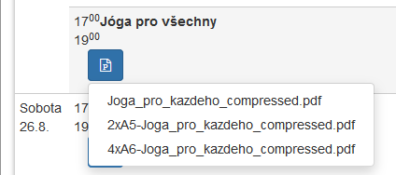
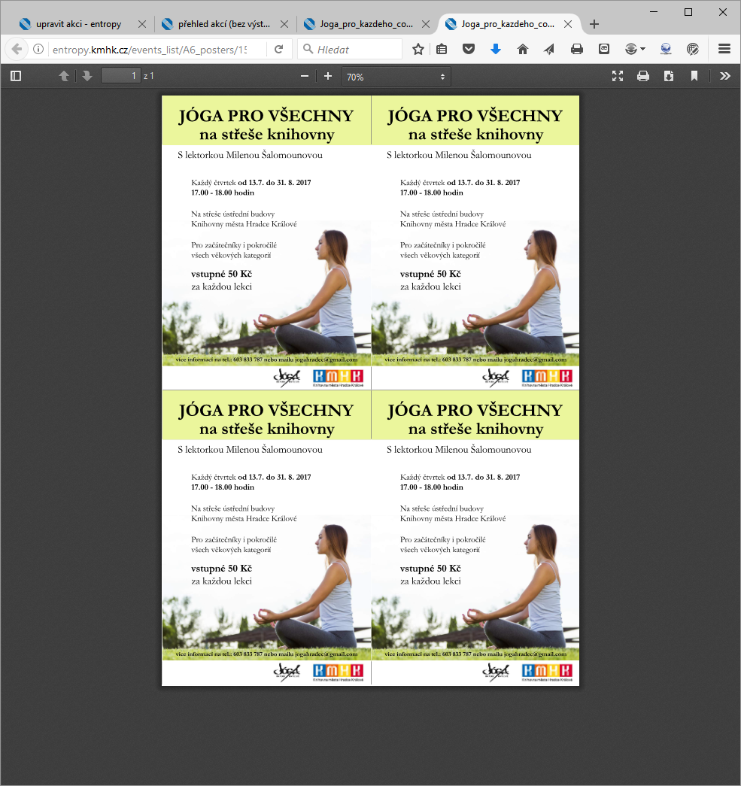
Editace dat
po uložení se nabídka rozšíří o možnost vložení hotového plakátu k akci
třeba rozlišit zda je vkládaný plakát na výšku nebo na šířku!
následně možno v seznamu akcí zvolit vyrobení menších plakátů z původní A4

Slide 6
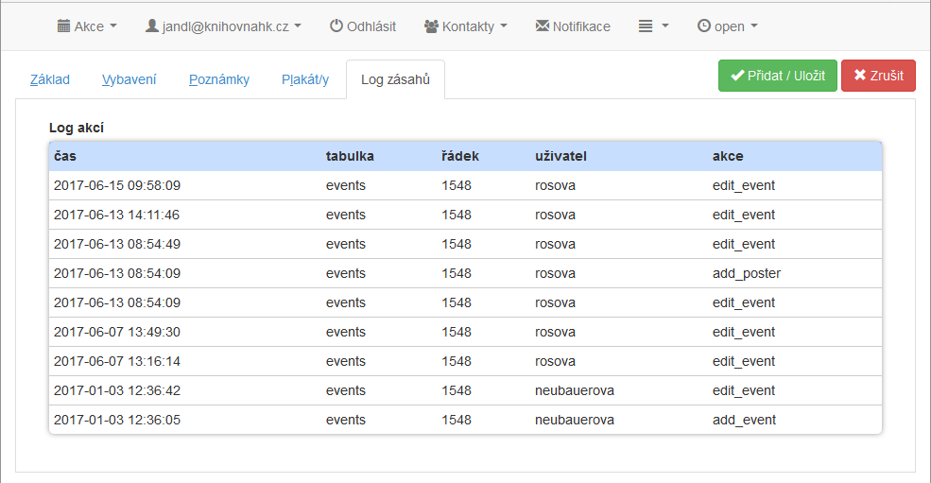
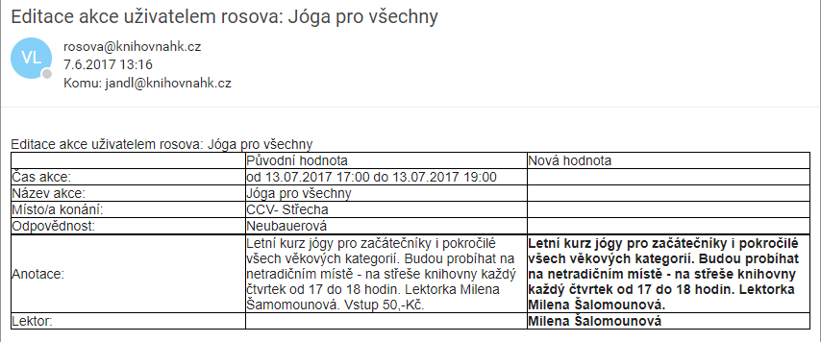
Editace dat
po uložení se nabídka rozšíří o log zásahů
je jasné kdo akci kdy editoval
podrobnosti mailem, standardně na všechny uživatele krom toho kdo úpravu provedl

Slide 7
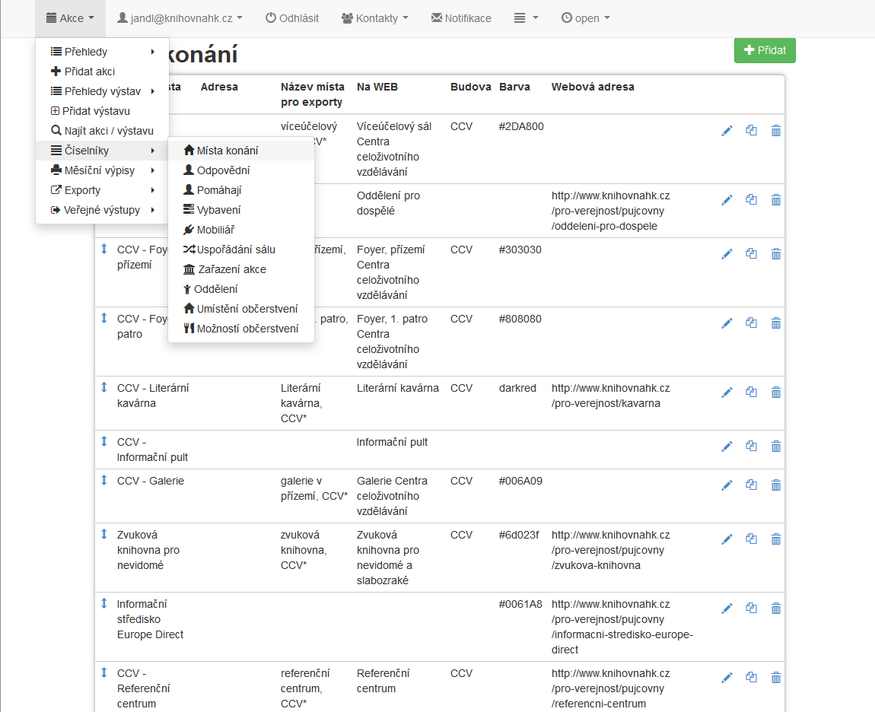
Vkládání dat číselníky
návazná data mají strukturu číselníků
do budoucna nejspíše bude zcela zakázáno mazání položek

Slide 8
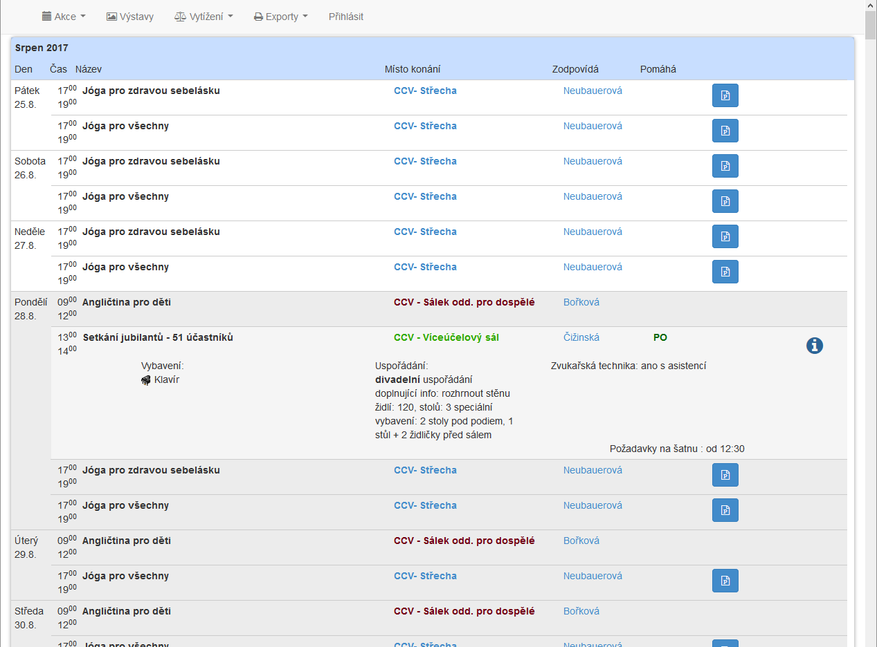
Výstupy přehled akcí
po vyhodnocení potřeb !
vytvořen základní systém, zobrazující zadané akce od dnešního dne

Slide 9
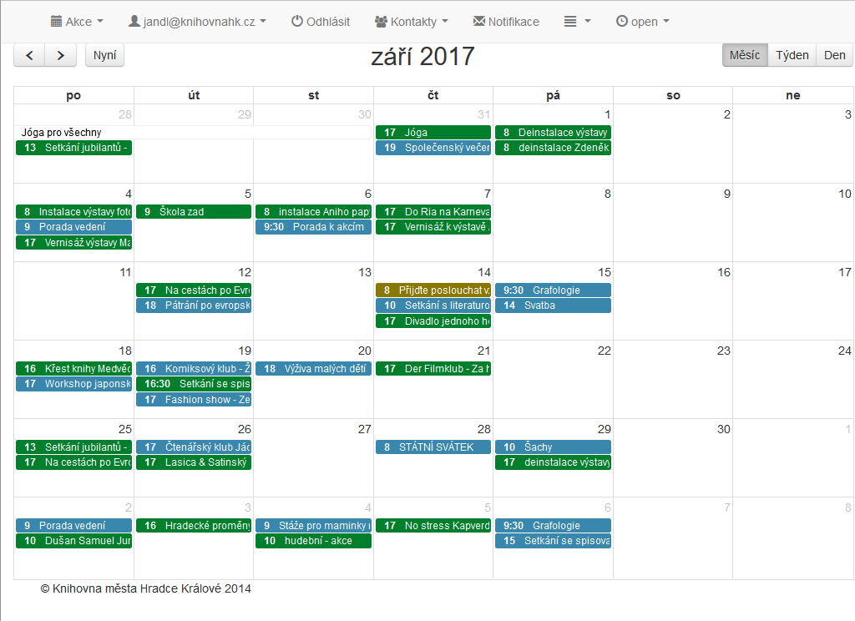
Výstupy kalendář akcí
nepříliš využívaný výstup s přehledem celého měsíce

Slide 10
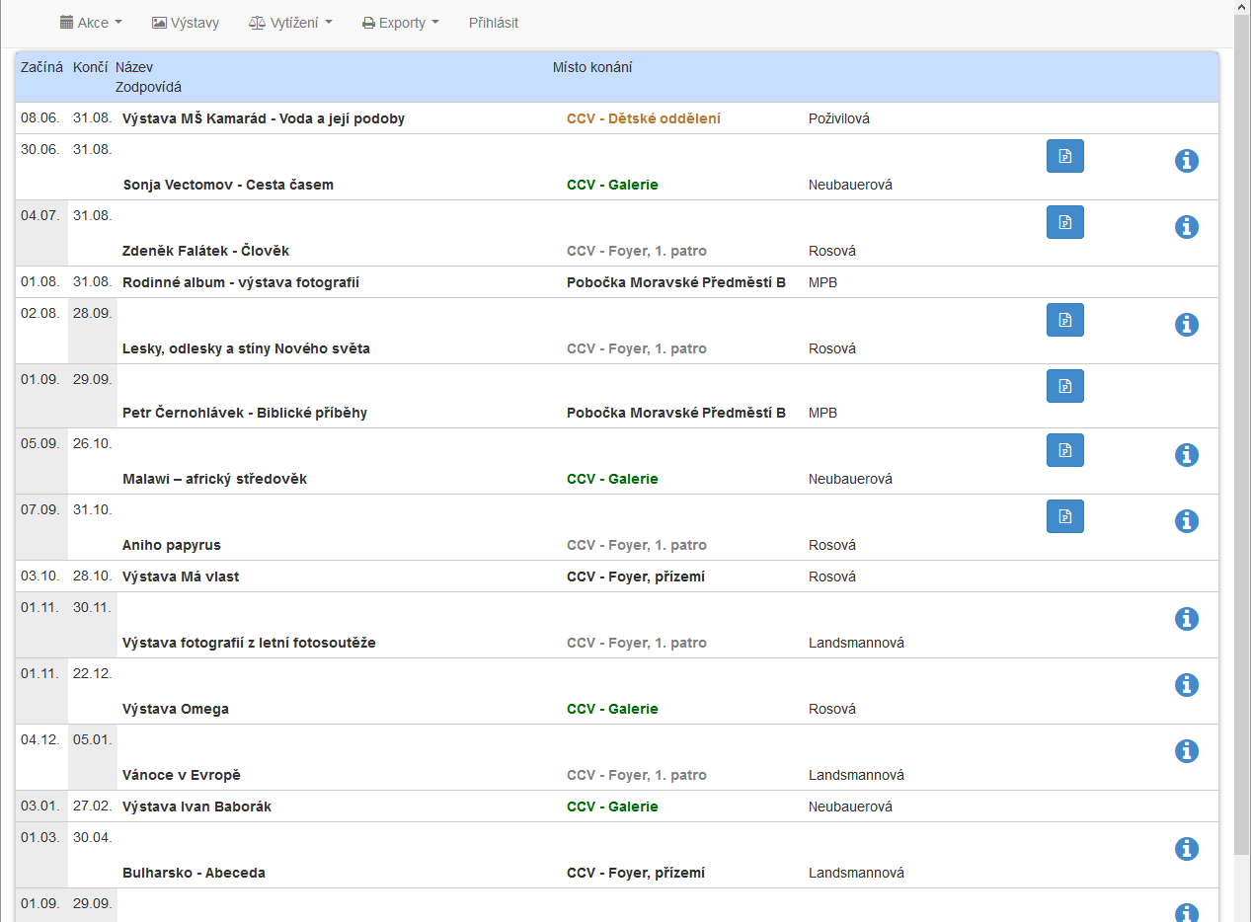
Výstupy přehled výstavy
původně byli výstavy součástí celkového výpisu
v praxi to byl extrémně dlouhý výpis (výstava je celý měsíc každý den)
výstavy byli vyčleněny do vlastního výpisu

Slide 11
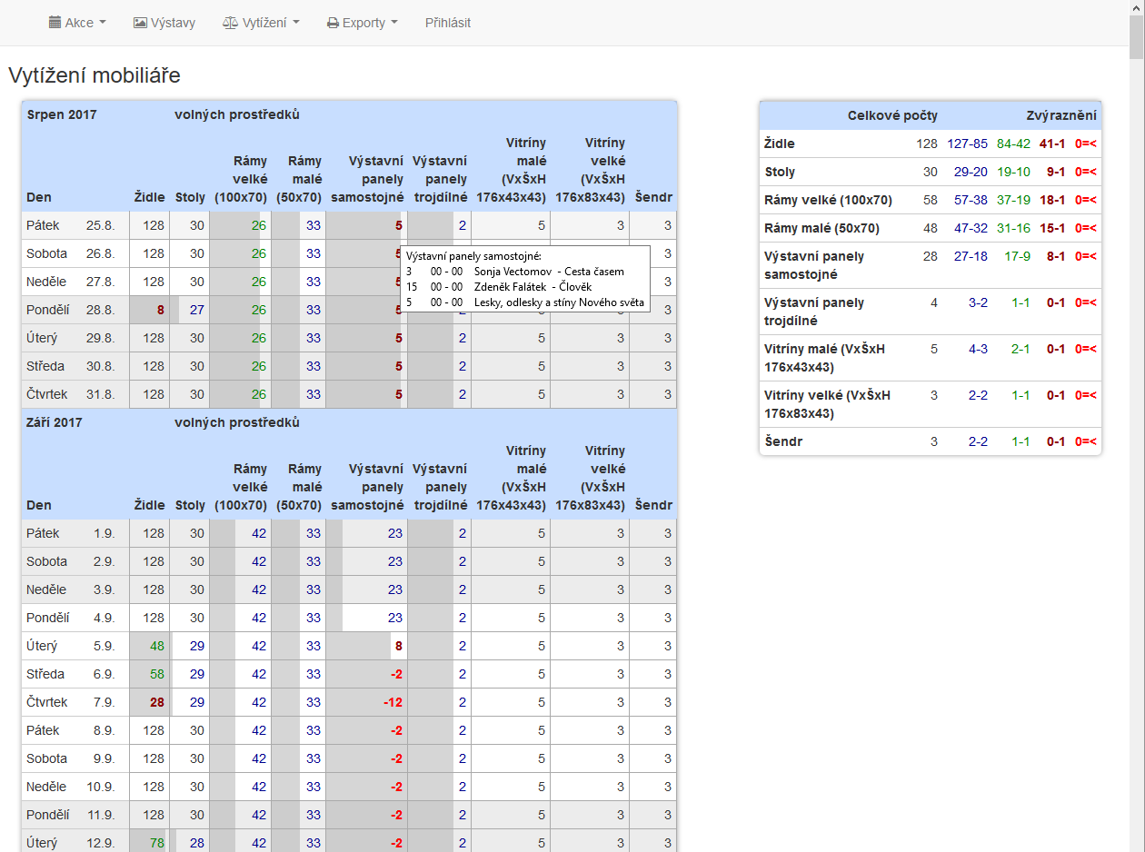
Výstupy vytížení mobiliáře
systém zatím neumí hlídat krytí akcí, mobiliáře apod.
jednoduché výstupy s přehledy vytížení pomáhají uživatelům časově synchronizovat akce

Slide 12
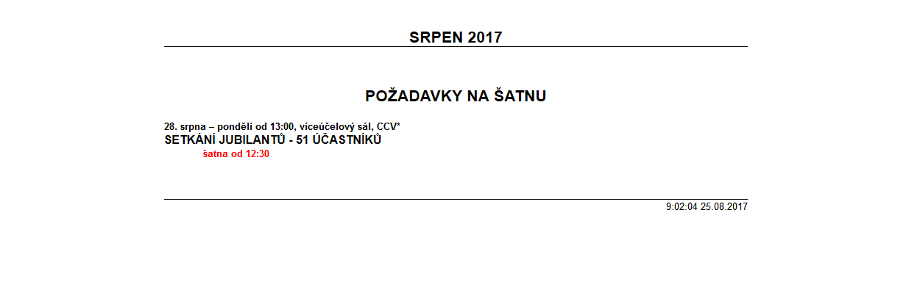
Výstupy šatna, úklid, zvukař
část služeb na akce zajištěna externisty, těm je třeba předat informace o potřebách na akci

Slide 13

Výstupy TV prezentace

Slide 14
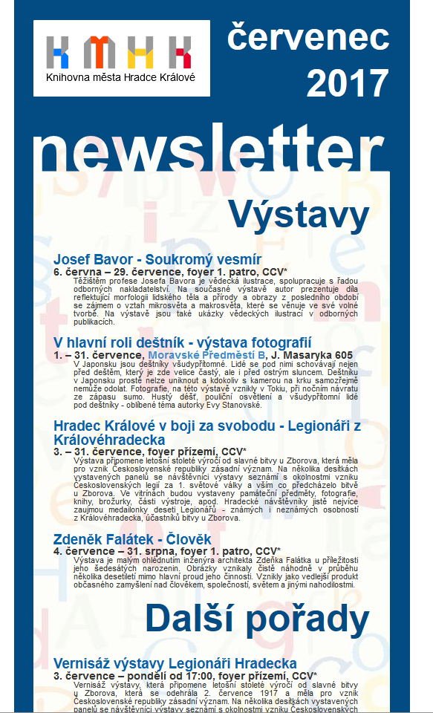
Výstupy newsletter

Slide 15
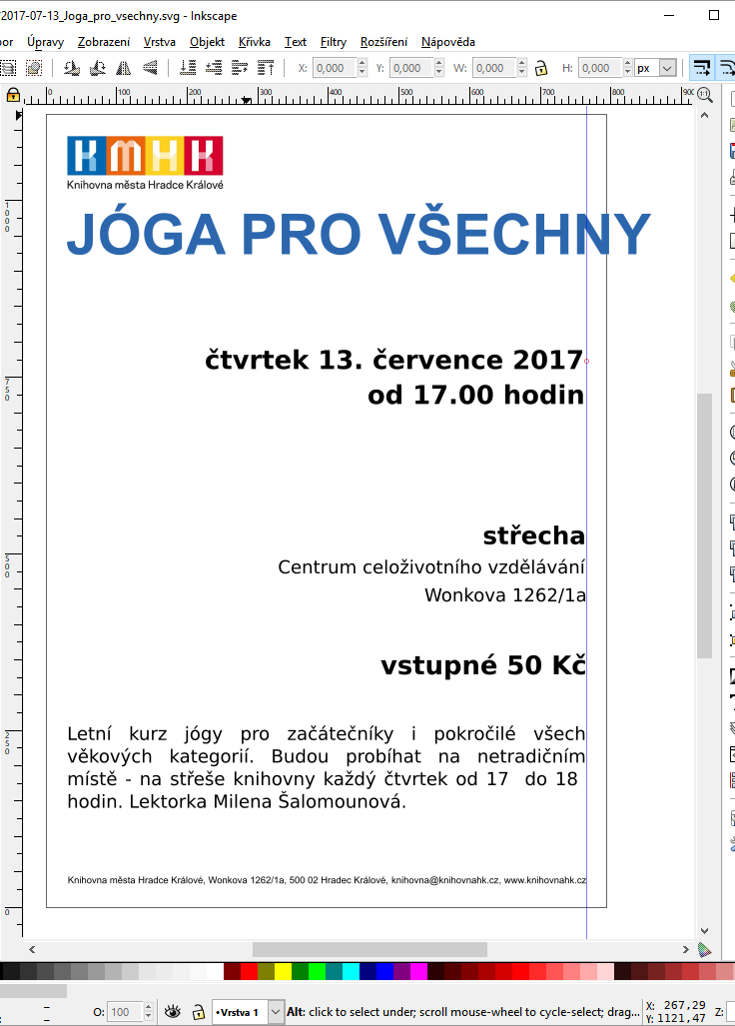
Výstupy leták Inkscape
Leták konkrétní akce
XML export
Dále upravitelný v Inkscape

Slide 16
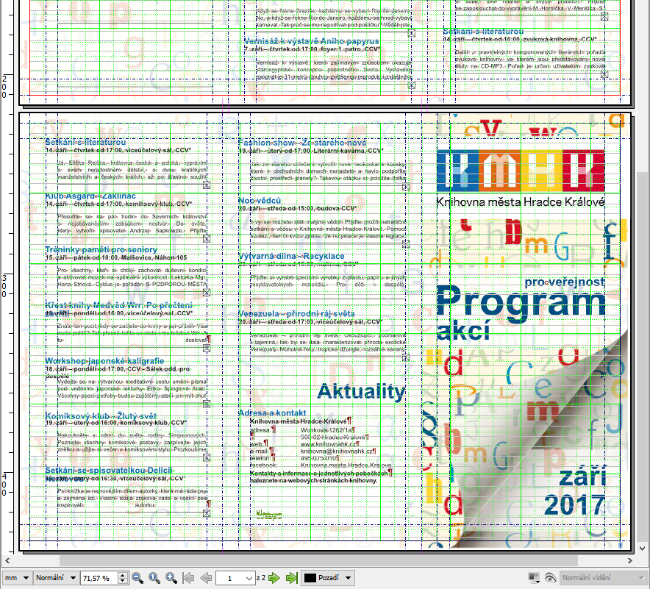
Výstupy leták Scribus
Leták konkrétní akce
XML export
Dále upravitelný ve Scrubusu

Slide 17
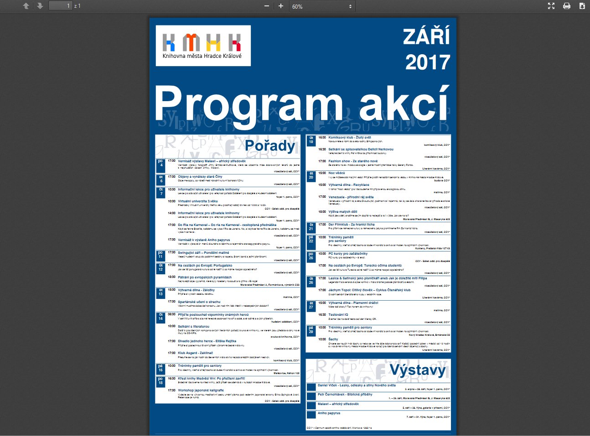
Výstupy PDF letáky
několik formátu A3, CityLigh
v létě méně akcí => veze s 2 měsíci
formát CityLight je rozměr na BUS zastávku tedy vše ve vektorech v PDF pošleme externí firmě k tisku

Slide 18
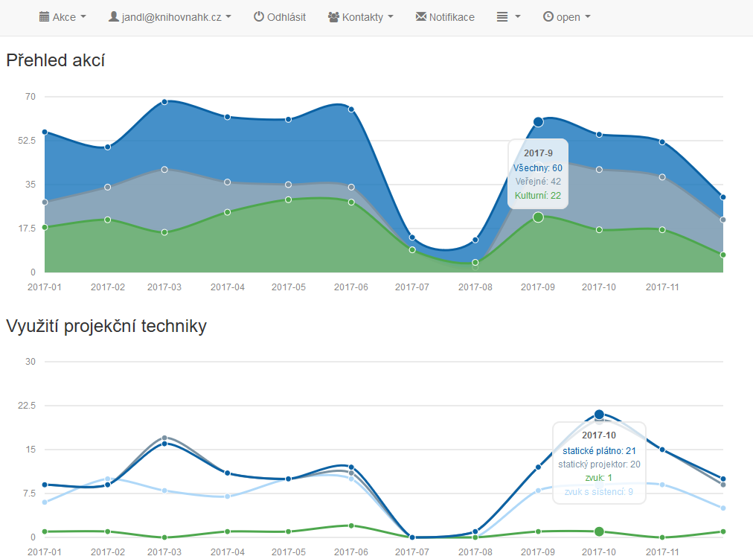
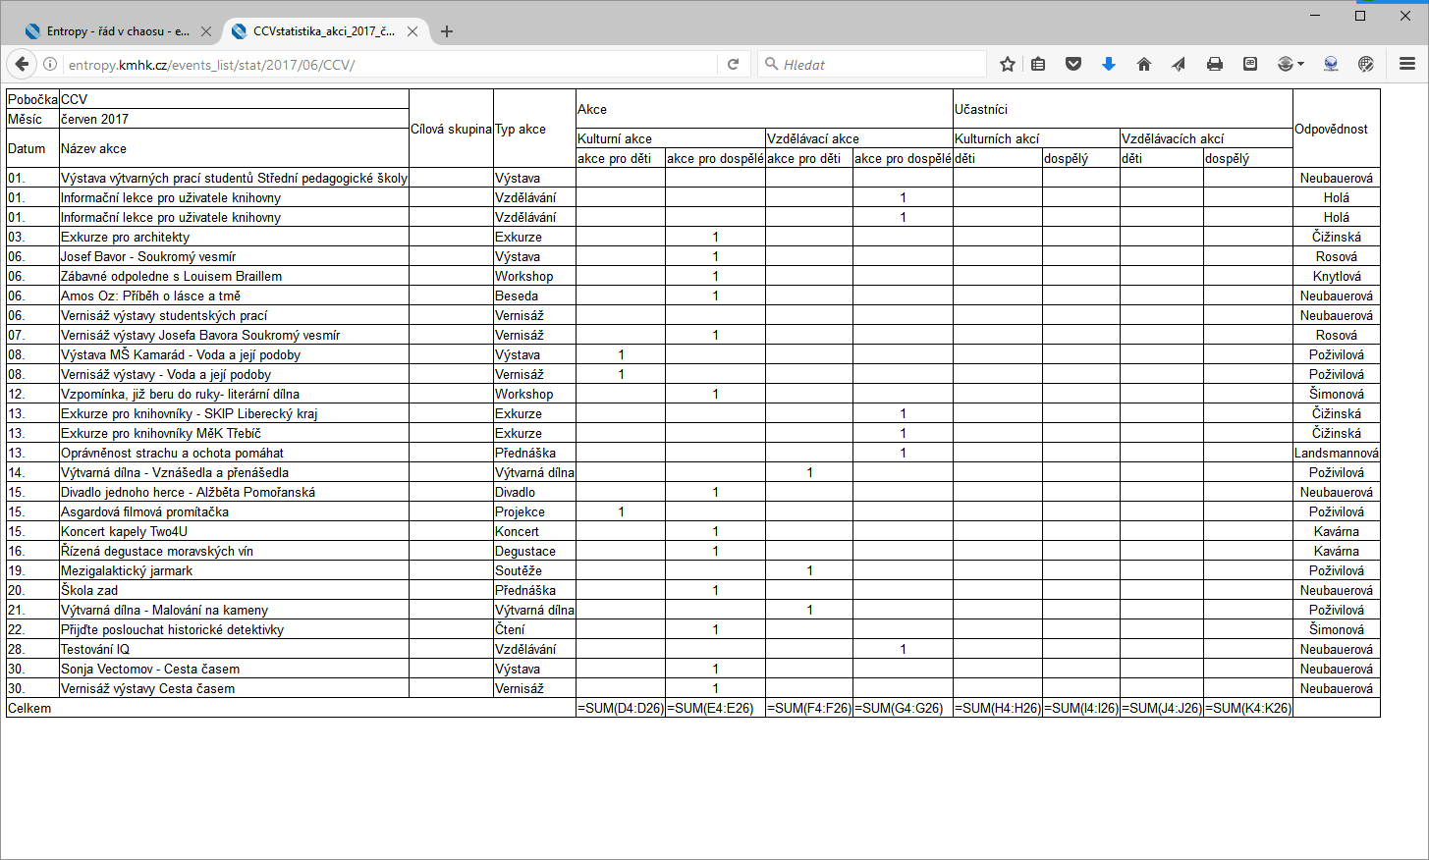
Výstupy ostatní
celkový přehled počtu akcí v grafu
XML výstupy na cizí i vlastní web
výstup statistiky akcí do LibreOffice Calc

Slide 19
Použité technologie
PHP Framework CodeIgniter
Šablonovací systém CSS Bootstrap
JS knihovny jquery a reval.js
Knihovna mPDF
Databáze MySQL
Šablonovací systém Smarty

